Slide 1
1-й городской конкурс «PRO-креативность»

Slide 2
Креативность в контексте «soft skills»
1
2
3
Креативное мышление – один из видов мышления, характеризующийся созданием субъективно нового продукта (проекта) в ходе самой познавательной деятельности по его созданию, приводящий к получению решений, созданию необычных и оригинальных идей, обобщений и теорий
Креативное мышление характеризуют четыре основных качества:
-быстрота (способность высказывать максимальное количество идей в определенный отрезок времени),
-гибкость (способность высказывать широкое многообразие идей),
-оригинальность (способность порождать новые нестандартные идеи),
-точность (законченность, способность совершенствовать или придавать завершенный вид своим мыслям).
Креативность относят к Soft skills, или гибким навыкам, не связанными с определённой профессией или специальностью. Они отражают личные качества человека: его умение общаться с людьми, эффективно организовывать своё время, творчески мыслить, принимать решения и брать на себя ответственность.
МБОУ СОШ №10

Slide 3
Креативность в контексте «soft skills» и метакомпетенций современного человека
Перечни «soft skills» отличаются у разных авторов, но во всех списках неизменно присутствуют три качества, которые, наверное, составляют их ядро. Так называемые «4К»: креативность, критичность мышления, кооперация (способность к сотрудничеству с другими людьми) и коммуникация. Эти же качества обозначены во ФГОС как метакомпетенции, которые должна развивать современная школа.
МБОУ СОШ №10

Slide 4




Что входит в 4K-компетенции
Критическое мышление
Кооперация
Креативность
Коммуникация
это способность выражать и интерпретировать
умение эффективно взаимодействовать с другими людьми
умение придумывать идеи,
умение анализировать, оценивать, рефлексировать
01
02
делать верные выводы и принимать рациональные решения
03
мысли, чувства и факты
04
и работать
неожиданные способы решения задач
в команде для достижения общей цели
МБОУ СОШ №10

Slide 5

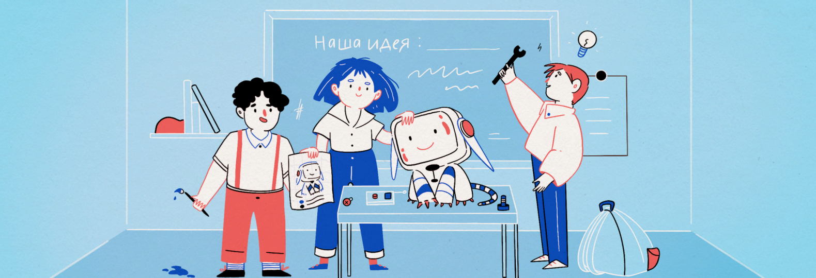
Комплексные задания
Задание «Бесконфликтное общение»
https://cloud.mail.ru/public/cU27/5N5YmPgNa
Задание «Манипуляции» https://cloud.mail.ru/public/o3Lw/F9brxLxsr
Задание «Онлайн-школа» https://cloud.mail.ru/public/41Xq/7BX8whwuR

